Slide 1
改訂履歴
発行日 | 修正者/確認者 | 改訂箇所 | 改訂内容 | PDF化
例：2024/1/1 | 山田/田中 | P4 MACアドレス | 誤：MCアドレスのみ登録 正：MACアドレスのみ登録 | 済

Slide 2
高度な継承

Slide 3
テキストの ゴール
このテキストを終えると・・・
高度な継承とは何かについての理解
抽象クラスの利用と理解
インタフェースの利用と理解
ができるようになります。

Slide 4
テキストの 流れ
このテキストでは
高度な継承とは
継承を利用した開発手法
抽象クラス
インタフェース
の順に進めていきます。

Slide 5
高度な継承とは
プログラムに「作成する決まり」を作ることで見やすいプログラムになる
見やすい→可読性の高いプログラムにするためにはルールだけを決めたクラスを用意する
継承の単元を思い出してみましょう。継承では「親クラスが持つフィールドやメソッドを子クラスが使うことが出来る」というのがそもそもの便利な点でした。
そして、「親クラスのメソッドを子クラス側で書き換えることが出来る」という機能もありました。そうです。オーバーライドです。
この二つの考え方が頭にある状態で考えてみましょう。
「親の持ってるメソッドをそのまま使うだけで済む？」
「子クラスで書き換えちゃうなら、親クラスでメソッドの中身を作りこむ意味ってある？」
そこで、「とりあえずメソッドの宣言だけして、最低限必要なフィールドだけ用意しよう」と考えた人がいます。この仕組みがあると次のような場合に便利に使用できます。

Slide 6
複数人数での開発を想像する
皆さんがそれぞれプロジェクトのリーダーだとします。
他のメンバーがそれぞれ勝手な決まりで好き勝手にプログラムを作成したとしたらどうでしょう？
そうすると、人によって似たようなクラスでも全然違う書き方になってしまう可能性がありますよね。
プログラムは「可読性」が重要です。可読性を上げるにはプログラムの書き方に統一性がないと非常に読みにくいプログラムになってしまいます。
そこで、あなたが最低限必要なメソッドやフィールドを提供してあげて、そのクラスを継承することで最低限の書き方を守らせましょう、というのが今回の単元で感じてほしい部分です。
では、複数人数で開発した際の開発手法について、次のページでご紹介しましょう。

Slide 7
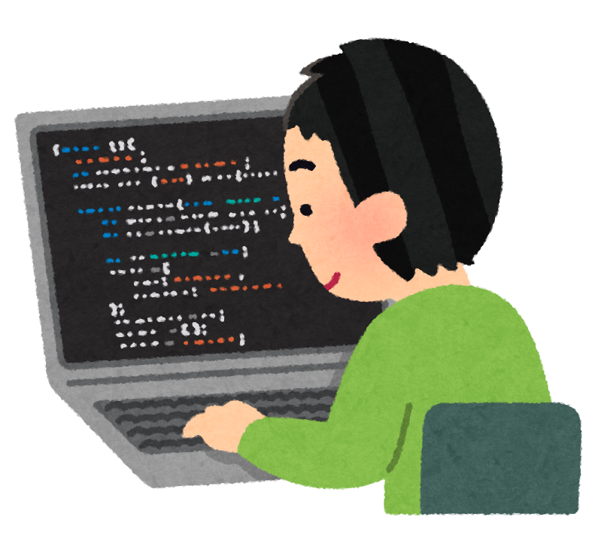
継承を利用した開発手法
処理は無いけど、オーバーライドしないといけないメソッドを作成する
「処理のないメソッドって意味あるの？」と思ってしまいがちですが、このようなメソッドを作成しておくことで、継承した子クラスは全て同じ名前・同じシグネチャ・同じ戻り値の型を持ったクラスを作成することができます。これでプログラム中に最低限の統一性を持たせることが可能です。
親クラスはインスタンス生成されないようにする
親クラスには「処理のないメソッド」が存在することになります。このクラスをインスタンス生成されてしまうと、処理をしないのにあたかも何か処理をするようなメソッドが誕生してしまいます。Javaでは、このような「作成ルールを提供するクラス」に対してインスタンス生成を不可能にする方法があります。
誰でも同じように
作るには？
わかりやすい
ソースにするには？

Slide 8
中身のないメソッドの作り方
詳細未定のメソッドは、抽象メソッドといいます。
アクセス修飾子 abstract 戻り値 メソッド名(引数リスト);
(例)public abstract void introduce();
上記のように抽象メソッドにはabstractという修飾子をつけます。
詳細の処理部分はオーバーライドした子クラスに委ねます。
抽象メソッドを持つ親クラスを、継承した子クラスが抽象メソッドに記載する詳細処理を書かないとコンパイルエラーになります。
結果的にオーバーライドを強制させるため、オーバーライド忘れを未然に防ぐことができます。

Slide 9
インスタンス生成させないための仕組み
newでインスタンス生成できないようにするには、コンストラクタをprivateに することを考えました。
しかし、privateのコンストラクタしかないクラスは継承先でコンストラクタを呼び出せないので継承ができません。そこでインスタンス生成できないクラスを作るルールが必要になります。それを抽象クラスといいます。
アクセス修飾子 abstract class クラス名 {
}
(例)
public abstract class Student {
}
抽象メソッドを持ったクラスは必ず抽象クラスにしなければなりません。
この抽象クラスは、newによるインスタンス化が禁止された特殊なクラスです。

Slide 10
サンプルプログラム
抽象クラスであるStudentクラスを継承したJavaStudentクラスとPhpStudentクラスを作成しました
public abstract class Student {
// フィールド
final String comment = "今日からよろしくお願いします！";
// メソッド
public abstract void introduce();
}
public class JavaStudent extends Student{
public void introduce() {
System.out.println(comment);
System.out.println("Javaの勉強をします。");
}
void learnJava(String subject) {
System.out.println("今日はJavaの" + subject +
"を学習します");
}
}
public class PhpStudent extends Student{
public void introduce() {
System.out.println(comment);
System.out.println("PHPの勉強をします。");
}
void learnPhp(String subject) {
System.out.println("今日はPhpの" + subject +
"を学習します");
}
}

Slide 11
より抽象的なもの
抽象クラスの中でもより抽象的で、抽象メソッドしか持っていないものを インタフェースというクラスの親戚みたいなもので記載することができます。
インタフェースは特徴があります。覚えましょう。
抽象メソッドしか定義できません。
フィールドは定数のみ記述が許されています。
これまで使用していたclassではなくinterfaceという記述で作成できます。
また、抽象メソッドをpublic abstractを省略して書くこともできます。
同じく、フィールドのfinalも省略できます。
省略されているが実際は↓
public static final String COMMENT = “～～～”;
public interface Student {
// フィールド
String COMMENT = "今日からよろしくお願いします！";
// メソッド
void introduce();
}
省略されているが実際は↓
public abstract void introduce();

Slide 12
インタフェースの実装
抽象クラスはextendsで継承してオーバーライドを行いました。
interfaceの場合は、implementsというキーワードを使い実装し、オーバーライドを行います。
書き方は以下の通りです。
アクセス修飾子 class クラス名 implements インタフェース名
(例)
public class JavaStudent implements Student {
}

Slide 13
インタフェースの実装
継承と実装の違いは、継承は単一継承で親と子が1対1になりましたが、実装は親を複数作ることができます。(多重実装)
アクセス修飾子 class クラス名
implements インタフェース名1,インタフェース名2
(例)
public class JavaStudent implements Student, NewEmployee {
}
Javaを学ぶ皆さんは
「受講生」でもあり「新入社員」でもありますよね。

Slide 14
高度な継承のまとめ
高度な継承とは何かについての理解
継承前提のクラスを作成して、プログラム作成のルールを決めてしまおうとする考え方や
手法のこと。
抽象クラスの利用と理解
継承を前提としているため、インスタンス化できないのが抽象クラス。
抽象クラスにはオーバーライドして使うことが前提の抽象メソッドが存在する。
インタフェースの利用と理解
インタフェースはclassではないため、継承が出来ない。そのためextendsではなくimplements
を利用して対象クラスに実装する。インタフェースはインスタンス化が出来ず、定数フィール
ドと抽象メソッドしか用意出来ないことに注意する。

